Slide 1
PROJET WEB
2016 / 2017
Dmitrij Popov
Bastien Penetro
Notes:
Bonjour à tous, nous allons vous présenter le projet web que nous avons réalisé dans la cadre de la formation RILA

Slide 2

Sommaire
Présentation du projet
Etude et réalisation
Fonctionnalités de l’application
Présentation de l’application
Evolution de l’application
Notes:
présentation des parties évoquées

Slide 3
Objectifs du projet
Le projet a pour but le développement d’une application mobile HTML 5 permettant d’afficher une carte géographique, de déterminer la position actuelle, d’enregistrer et de partager des POI sur une carte interactive.
Les objectifs sont les suivants :
Définir les spécifications techniques et l’architecture logicielle de la solution (UML)
Développer une application HTML5 orientée MVC
Mettre en place un comportement actif en Javascript
Implémenter l’utilisation d’un WebService côté client
Intégrer l’étude ergonomique des IHM dans le développement
Notes:
Nous allons rappeler les objectifs du projet. Il était demandé de mettre en place une application mobile HTML5 permettant d’afficher une carte géographique, déterminer la position actuelle, enregistrer et partager des POI sur une carte interactive, en mettant en place les fonctionnalités suivantes :
Définir les spécifications techniques et l’architecture logicielle de la solution (UML)
Développer une application HTML5 orientée MVC
Mettre en place un comportement actif en Javascript
Implémenter l’utilisation d’un WebService côté client
Intégrer l’étude ergonomique des IHM dans le développement

Slide 4
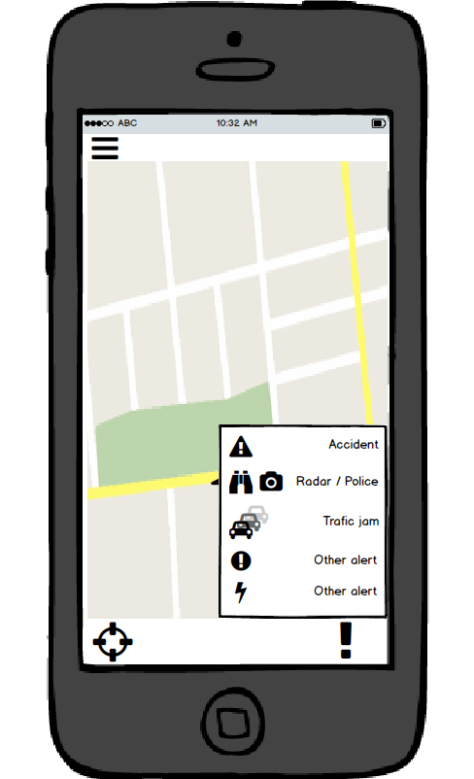
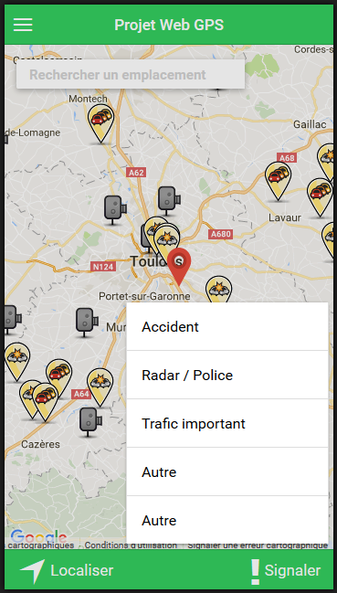
Etude préliminaire
Réalisation des Mock-Up
Afin de créer une application cohérente, nous avons réalisé les mock-up en amont de la conception avec Balsamiq.
Notes:
Afin de créer une application cohérente tant sur le plan design que sur le code, nous avons avant le développement les éléments graphiques ainsi que les solutions techniques qui s’offraient à nous.
Pour commencer, nous avons réalisé les MockUps sur Balsamiq, afin de savoir où s’orienter concernant le design de l’application.
Voici un aperçu des MockUps et de leur transformation après le développement.

Slide 5



Etude préliminaire
Outils de développement
Versionning : Bitbucket (git)
IDEs : VS Code, Notepad++
Outils web : WAMP
Notes:
Afin d’optimiser le développement de l’application et pour une meilleure gestion des conflits et des version, nous avons choisi Bitbucket comme outil de versionning. Il a l’avantage d’être gratuit et privé.
Pour développer, nous avons utilisé des éditeurs améliorés gratuit tels que Visual Code ou Notepad ++
Pour émuler le serveur web, nous avons utilisé la suite Wamp qui inclus un serveur mysql et php

Slide 6

Choix techniques
Pour la partie client, nous avons choisi plusieurs technologies :
IONIC
Facilité de création des interfaces
Multiplateformes
ANGULARJS
Facilité de gestion
Architecture MVC
Notes:
Concernant les solutions techniques, pour la partie client, nous avons utilisé le framework Ionic, un framework très pratique pour la création de vues responsives mobiles. Ionic permet aussi de faciliter le développement multi-plateforme (Android, IOS…).
Pour compléter Ionic, nous avons utilisé AngularJs, un langage orienté MVC complet et facile à maintenir (notamment grâce à ses concepts de « factory » et de « controller ». Il permet de créer des interfaces fluides et one-page qui donneront à l’utilisateur final une sensation de fluidité, importante dans le cadre d’une application mobile.
NOTE : AngularJs FACTORY : c’est un service qui permet de créer et de retourner un objet Javascript
NOTE : AngularJs CONTROLLER : c’est un contrôleur qui va gérer par exemple un clic sur un bouton

Slide 7


Choix techniques
Pour la partie client, nous avons choisi plusieurs technologies :
GOOGLE MAPS
Complet et documenté
Multifonctionnalités
APACHE CORDOVA
Open source
Composant géolocalisation
Multiplateformes
Notes:
Nous avons aussi utilisé apache cordova pour son composant de géolocalisation très simple d’utilisation et pratique, ainsi que pour la surveillance de la connectivité.
Pour la partie carte géographique, nous avons utilisé l’API Google Maps, une api qui fourni non seulement les données géographiques mais aussi la trajectographie, l’état des routes, le trafic…. La communauté et la documentation sont aussi très actives et fournies.

Slide 8

Choix techniques
Pour la partie serveur, nous avons choisi :
PHP
Compatibilité
Communauté
Complet et simple d’utilisation
MYSQL
PDO
Très documenté
Gratuit
Notes:
Pour la partie serveur, nous avons choisi d’utiliser PHP pour sa bonne compatibilité avec MySQL grâce à PDO, mais aussi pour sa communauté active et sa simplicité d’utilisation.
Pour la BDD, nous avons utilisé MySQL, qui a l’avantage d’être gratuit, compatible PDO et très bien documenté, tout en restant performant.
NOTE : PDO = PHP Data Objects

Slide 9
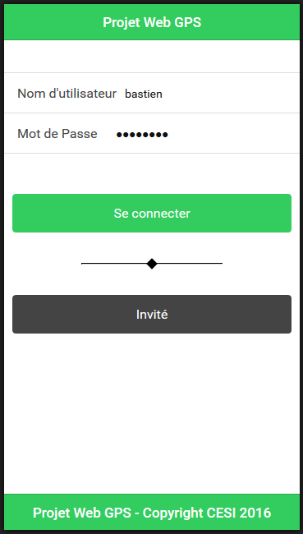
Fonctionnalités de l’application
Partie utilisateur connecté :
Connexion utilisateur
Affichage des POI
Signalement des POI
Création d’un itinéraire
Recherche d’un emplacement
Localisation
Notes:
Voici à présent un aperçu des fonctionnalités de l’application. Nous avons ici la page de connexion utilisateur. Si l’utilisateur à un compte, il peut alors se connecter pour accéder à la carte.

Slide 10
Fonctionnalités de l’application
Partie utilisateur connecté :
Connexion utilisateur
Affichage des POI
Signalement des POI
Création d’un itinéraire
Recherche d’un emplacement
Localisation
Notes:
Une fois connecté, il aura alors la possibilité de signaler des POI via le menu en bas à droite de l’application. Il aura aussi accès à tout les POI signalés par d’autres utilisateurs.

Slide 11
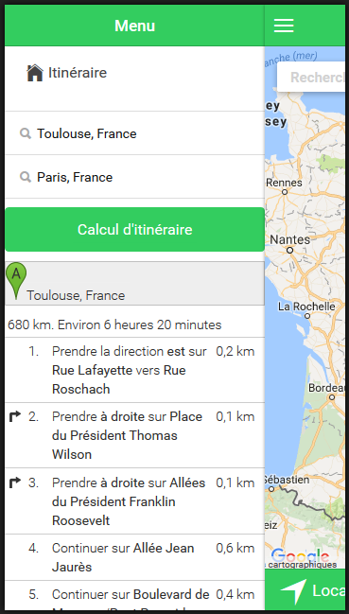
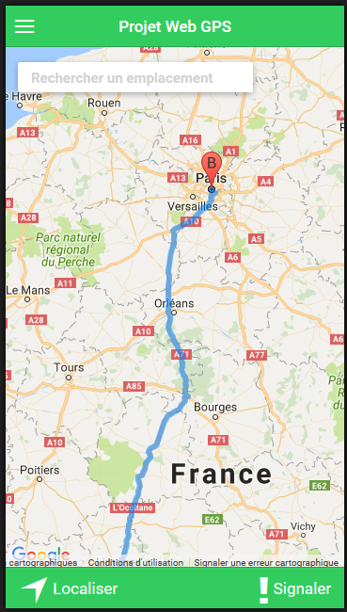
Fonctionnalités de l’application
Partie utilisateur connecté :
Connexion utilisateur
Affichage des POI
Signalement des POI
Création d’un itinéraire
Recherche d’un emplacement
Localisation
Notes:
Via le menu de gauche, l’utilisateur pourra créer un itinéraire et voir le détails s’afficher juste dessous. Il aura aussi le détails de l’itinéraire affiché sur sa carte.

Slide 12
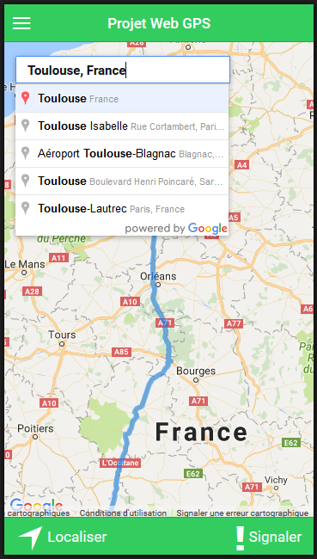
Fonctionnalités de l’application
Partie utilisateur connecté :
Connexion utilisateur
Affichage des POI
Signalement des POI
Création d’un itinéraire
Recherche d’un emplacement
Localisation
Notes:
L’utilisateur aura accès à une barre de recherche permettant de trouver un lieu via l’API de Google Maps. Une fois le lieu sélectionné, un marqueur s’affichera sur sa carte. Via un bouton situé sous le pouce, il pourra recentrer la carte sur sa position actuelle.

Slide 13
Fonctionnalités de l’application
Partie invité :
Affichage des POI
Signalement des POI en tant qu’anonyme
Création d’un itinéraire
Recherche d’un emplacement
Localisation
Notes:
Les fonctionnalité du mode invité sont sensiblement les mêmes, si ce n’est que l’utilisateur ne pourra pas signaler d’alertes avec un pseudonyme. Les POI signalés seront donc anonymes. Le mode invité est accessible sur la page d’accueil de l’application, via le bouton Invité.

Slide 14
Présentation de l’application
Démonstration de l’application et de ses fonctionnalités
Notes:
Nous allons à présent vous présenter l’application en fonctionnement, en passant par toutes les fonctionnalités présentées sur les précédentes diapositives : connexion utilisateur, affichage et signalement des POI, itinéraire, recherche d’un emplacement…
NOTE : démo de l’appli.

Slide 15
Evolutions de l’application
Différents axes d’évolutions ont été défini :
Possibilité de créer un compte utilisateur
Affichage des points d’intérêts selon la distance de l’utilisateur
Création d’un système de réputation des utilisateurs
Notes:
Pour terminer cette présentation, nous vous proposons des pistes d’amélioration de l’application. La base étant déjà présente, l’application pourra être dotée de fonctionnalités supplémentaires par la suite :
- Compte utilisateur : la base de données est déjà en place, il suffit d’ajouter un template pour la création de compte utilisateur.
- POI et distance : les utilisateurs pourrons choisir d’afficher seulement les POI qui sont sur leur trajet ou à proximité.
- Réputation : ajout dans la BDD, possibilité pour les autres utilisateurs de voter pour un POI

Slide 16
Questions / Réponses

